Slide 1
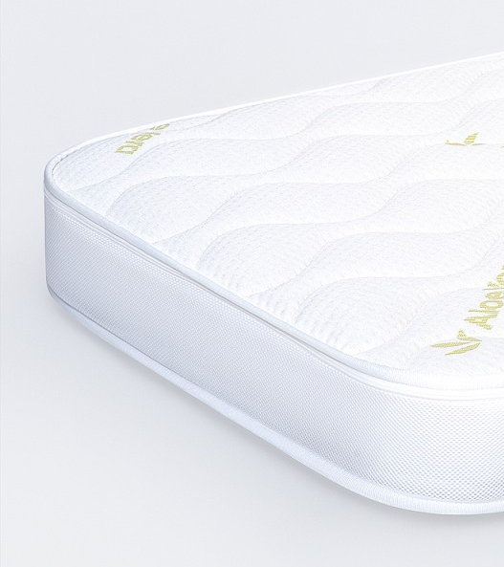
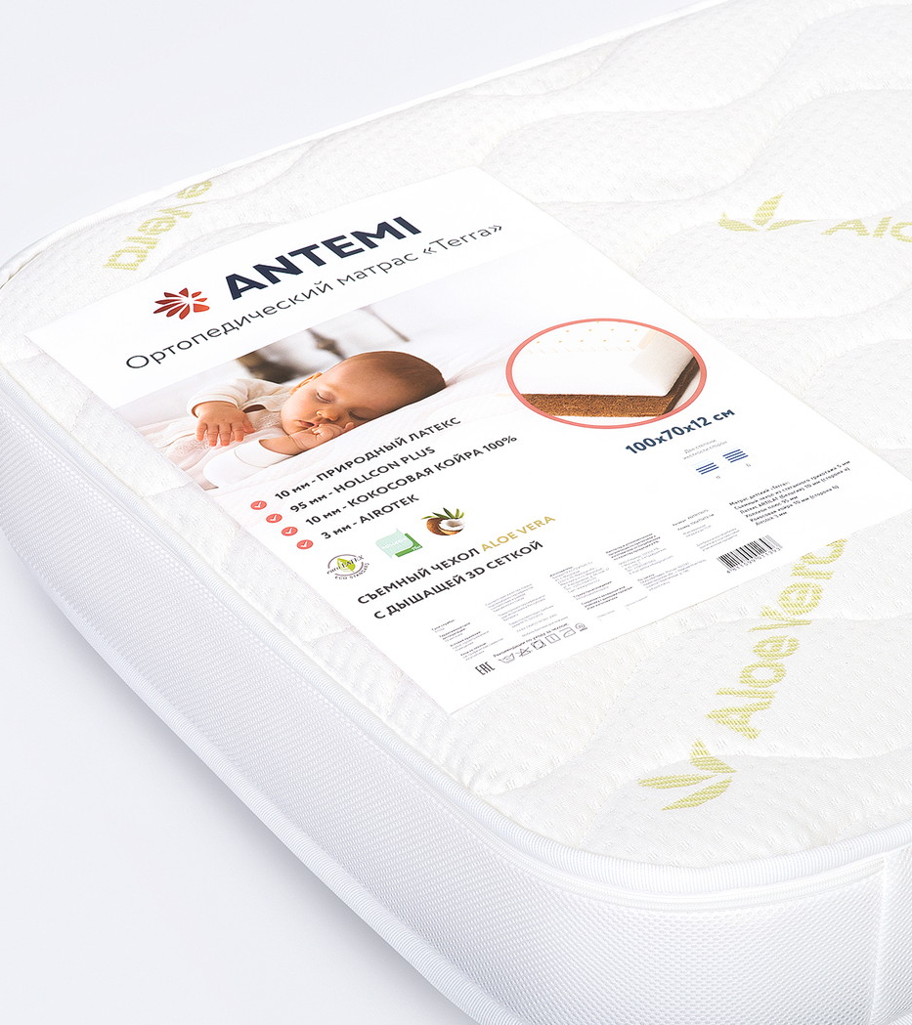
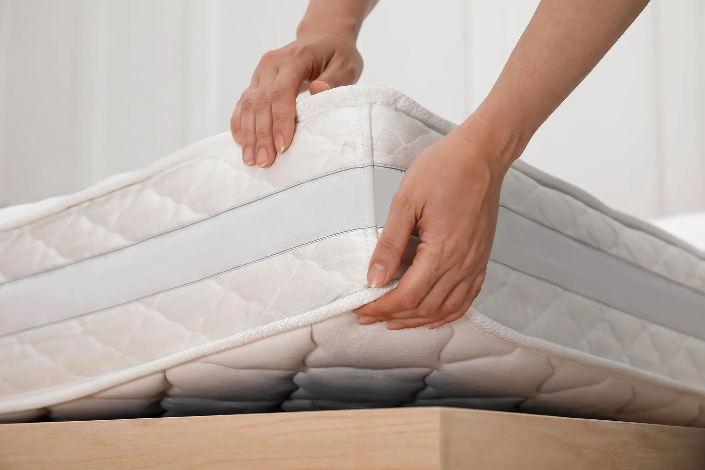

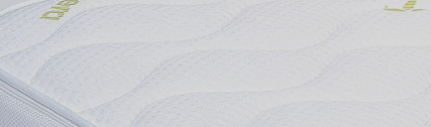




Чехол Aloe Vera
Soft foam
Orto foam
Натуральный кокос
Airotek
MI
Antemi Terra Light
160х70x13см
Подробнее

Slide 2
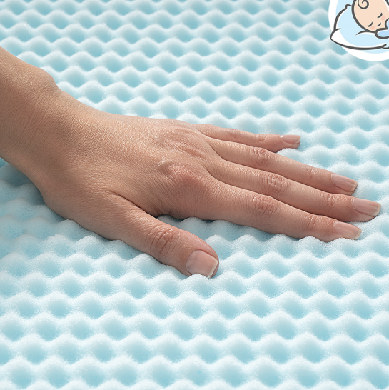
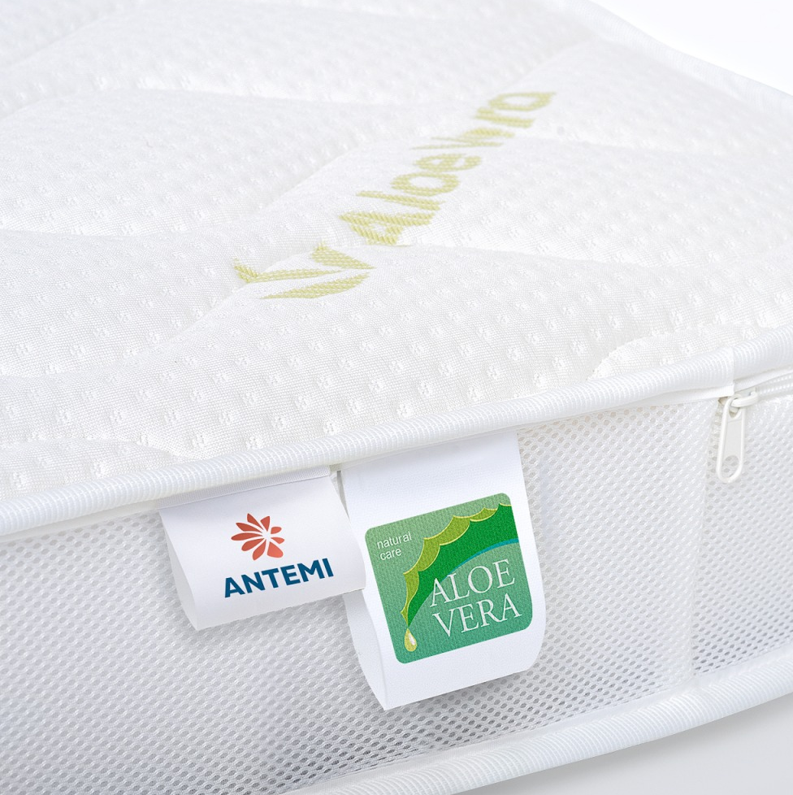
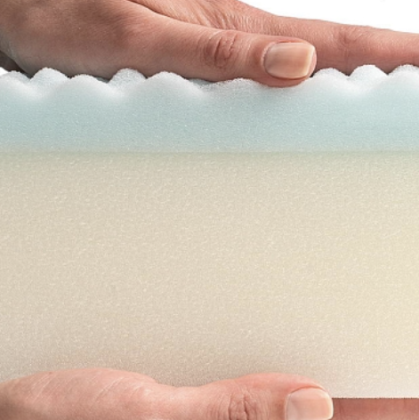
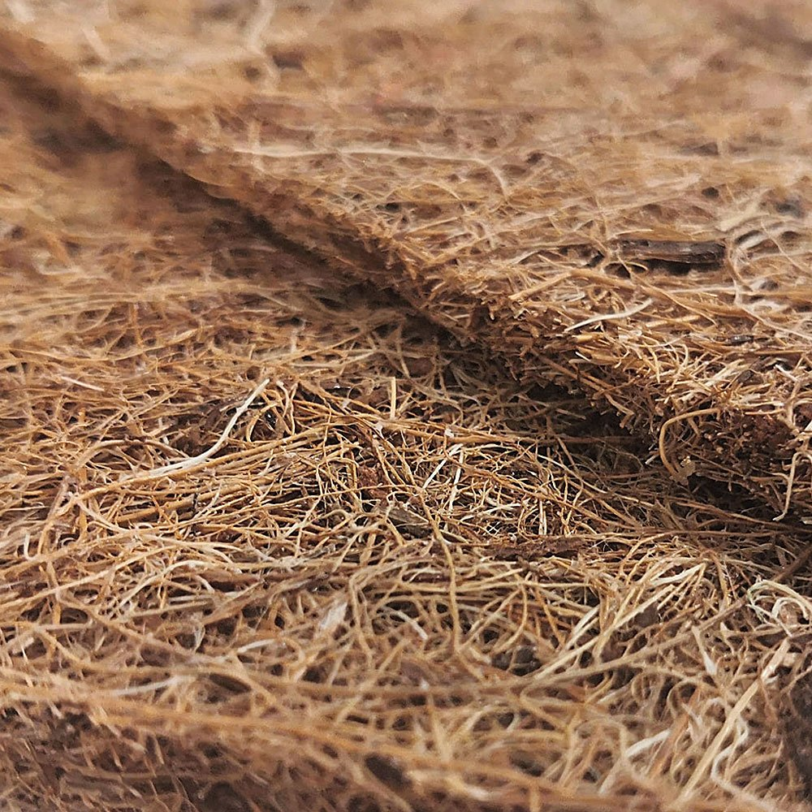
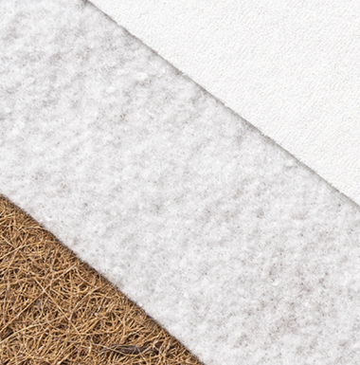
Чехол Aloe Vera
Soft foam
Orto foam
Натуральный кокос
Airotek
Antemi Terra Light
ЧЕХОЛ ALOE VERA
Стеганый чехол Aloe Vera – съемный,
c дышащей 3D сеткой, на молнии: легко снимать, легко стирать.
Чехол выдерживает множество деликатных стирок, оставаясь без катышков.

Slide 3
Чехол Aloe Vera
Soft foam
Orto foam
Натуральный кокос
Airotek
Antemi Terra Light
SOFT FOAM
Инновационная пена с массажным эффектом. Снимает мышечное напряжение, распределяет давление, улучшает кровообращение.
Дарит приятную мягкость, полное расслабление и ощущение невесомости.

Slide 4
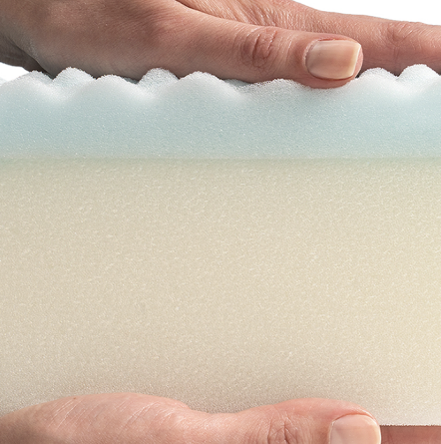
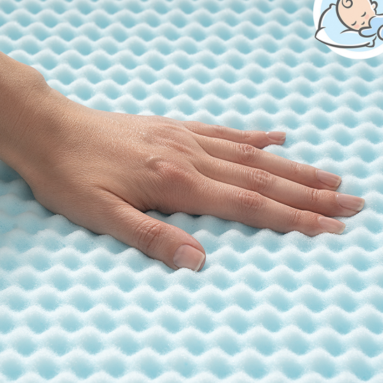
Чехол Aloe Vera
Soft foam
Orto foam
Натуральный кокос
Airotek
Antemi Terra Light
ORTO FOAM
Ортопедическая пена, обладает повышенным уровнем упругости
и обеспечивает необходимую поддержку позвоночника.
Отсутствие деформации наполнителей матраса: даже если малыш очень активен

Slide 5
Чехол Aloe Vera
Soft foam
Orto foam
Натуральный кокос
Airotek
Antemi Terra Light
КОКОС
Натуральный материал, обеспечивает необходимую жесткость и ортопедический эффект, а также отличается гипоаллергенностью, долговечностью
и устойчивостью к деформации.

Slide 6
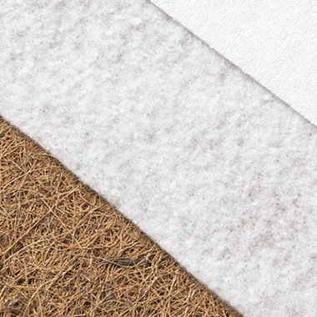
Чехол Aloe Vera
Soft foam
Orto foam
Натуральный кокос
Airotek
Antemi Terra Light
AIROTEK
Гипоаллергенный нетканый материал. Дополнительный защитный слой, продлевающий срок службы изделия и обеспечивающий комфорт в использовании.

Slide 7
Чехол Aloe Vera
Soft foam
Orto foam
Натуральный кокос
Airotek
Остались вопросы? Напишите нам!
Офис
Контакты
603141, Нижний Новгород, п.Черепичный, дом 14 Е, оф. 5
8 996 982 41 10
m3@st-nik.ru
Отдел снабжения
Отдел кадров
8 996 982 40 86
snab@st-nik.ru
8 996 982 41 10
info@st-nik.ru

